Slide 1
Муниципальное бюджетное дошкольное образовательное учреждение
детский сад общеразвивающего вида №1
Апатиты - город для жизни!
Подготовили: Комиссарова Н.В.
Малькова Таисия
Алексеева Анастасия
Апатиты 2016

Slide 3
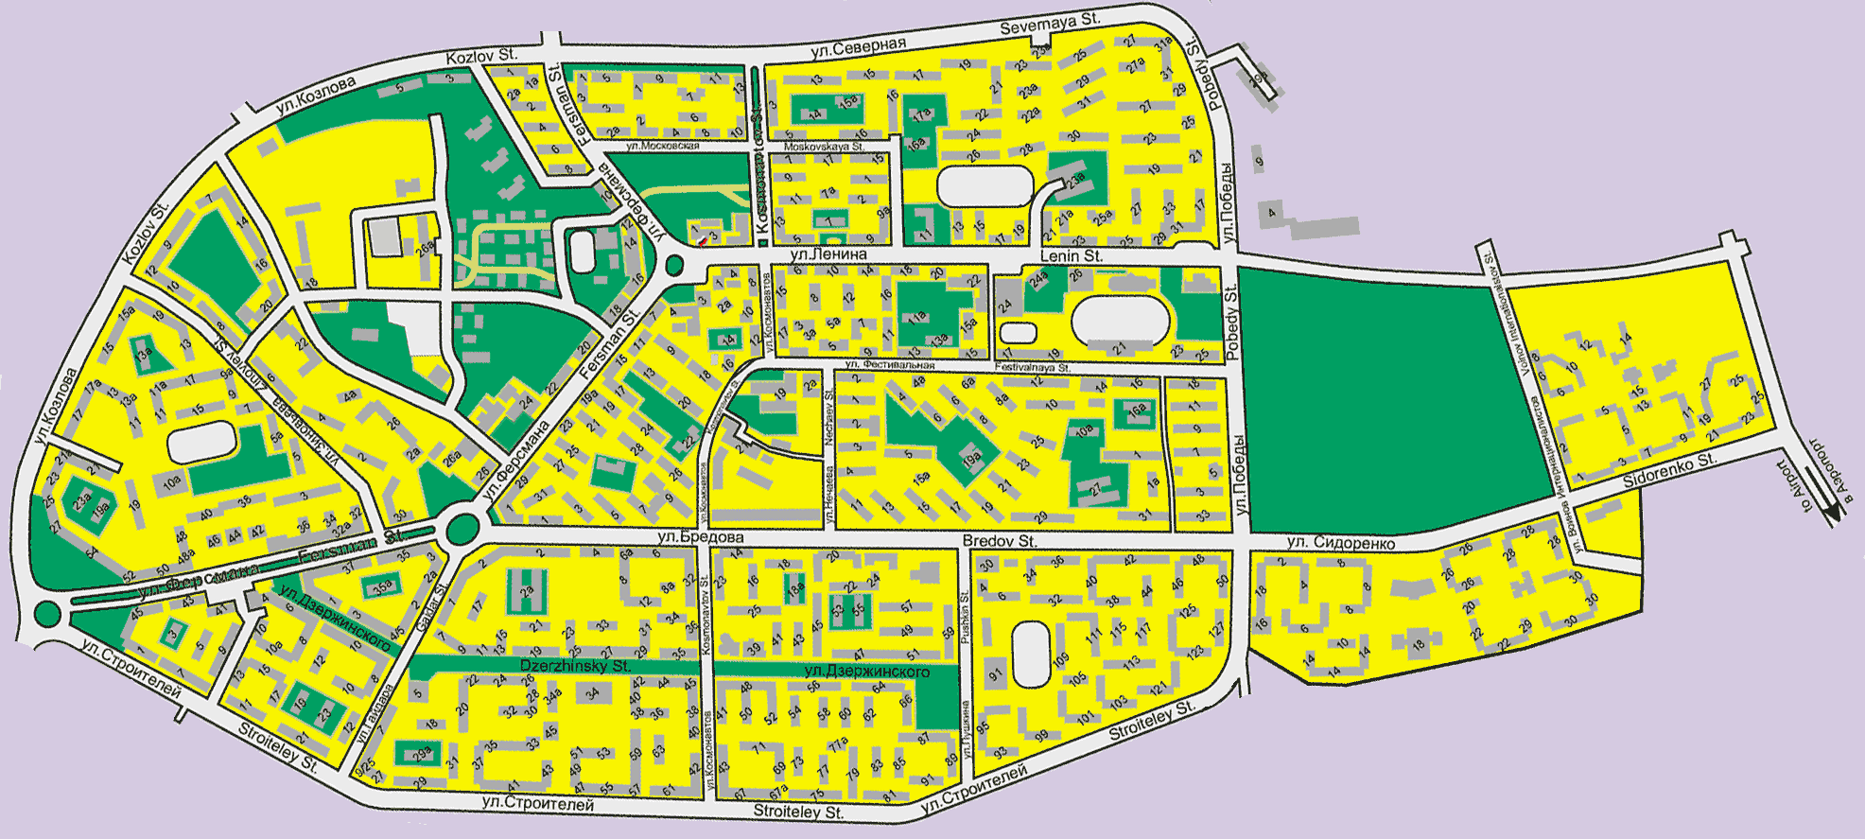

Slide 11
